Slide 1
Temáticas
Agencia de viaje

Slide 2
Agencia de Viajes
Una empresa de Agencia de Viajes quiere migrar sus datos físicos a digitales con SQL , donde va almacenar información de los paquetes de viaje, clientes y ventas.
1. Importación de tablas desde archivos externos a la base de datos para completar la información y se harán modificaciones en las estructuras de las tablas importadas.
2. Generación de distintos tipos de consultas para obtener información específica de cada una de las tablas, utilizando distintos operadores de comparación y operadores lógicos.
3. Generar funciones sobre los datos contenidos en las tabla y consultas para actualizar y eliminar distintos registros de las tablas

Slide 3
Apellido
Diagrama E-R Control de una agencia de viaje
Nombre
PaqueteID (FK)
Email
ClienteID (FK)
EstadoReserva
ClienteID (PK)
Teléfono
ReservaID (PK)
FechaReserva
Clientes
Dirección
Reservas
1 - N
1 - N
reservan
compran
contienen
venden
Ventas
1 - N
1 - N
PaqueteID
(PK)
VentaID (PK)
MetodoPago
Paquetes de Viaje
NombrePaquete
ClienteID (FK)
MontoTotal
Descripción
gestionan
FechaVenta
Precio
PaqueteID (FK)
1 - N
Duración
EmpleadoID (FK)
Destino
1 - N
EmpleadoID (PK)
Empleados
pertenecen
Agencias
Teléfono
AgenciaID (PK)
Nombre
Dirección
Email
Apellido
Cargo
NombreAgencia
Teléfono

Slide 4
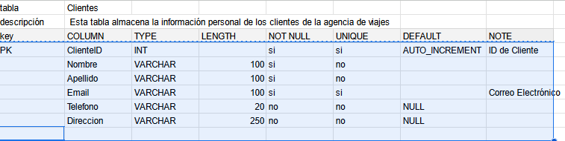
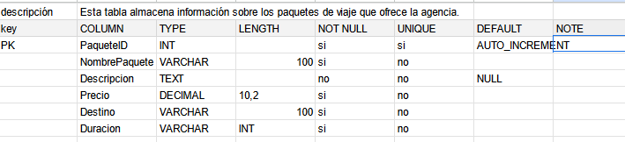
Tablas

Slide 5
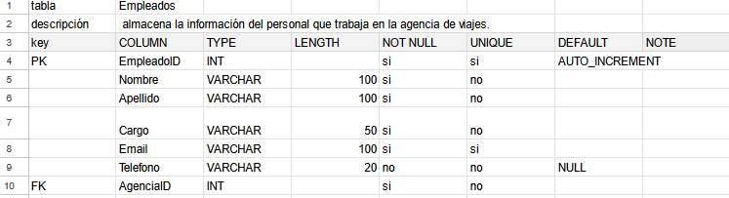
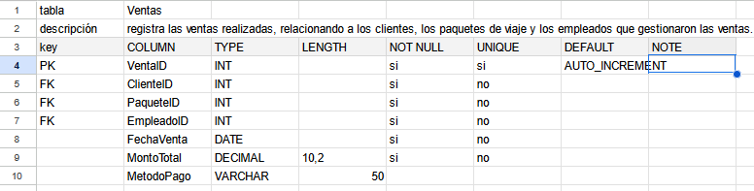
Tablas

Slide 6
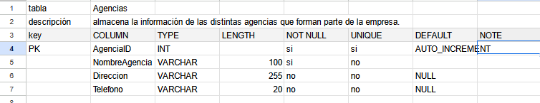
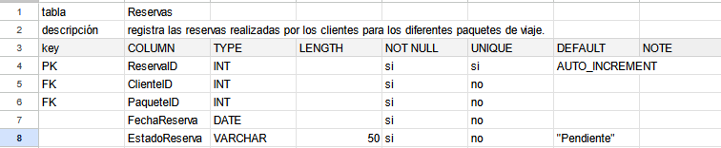
Tablas

Slide 7
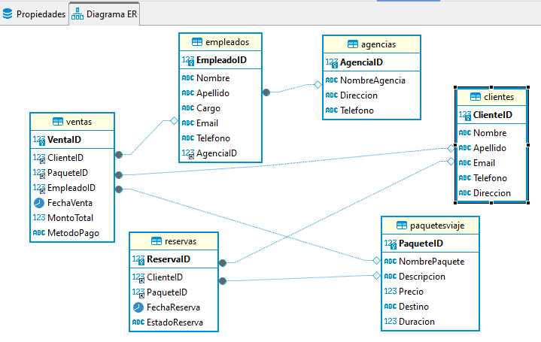
Diagrama de Tablas

Slide 9
Muchas gracias

